Slide 2
Steganografia
Pojęcie wywodzi się ze słów języka greckiego steganos (potajemny) i grapho (piszę)
Utajnianie informacji w innych informacjach
Dźwięk – wykorzystanie częstotliwości, których nie słyszy człowiek
Obraz – wykorzystanie nadmiarowych informacji o kolorze
Im lepsza jakość obrazu bądź dźwięku tym większa ilość nadmiarowych danych

Slide 3
Wiadomość
Obraz/plik audio
Program steganograficzny
Obraz/plik audio

Slide 4
NIEWIDOCZNOŚĆ = NIEWYKRYWALNOŚĆ
Nie tylko ukrycie informacji, ale również gwarancja niezauważalności zmian w nośniku.

Slide 5
Wady STEGANOGRAFII
Pojedyncza warstwa
Informacja może zostać odczyta przez każdego kto o niej wie i zna metodę ukrywania
Łatwe zniszczenie informacji
Ukrywane informacje muszą być dość małe

Slide 6

Podstawowe Pojęcia
Bit – (najmniejsza) jednostka logiczna stanowiąca wartościowanie 0 lub 1
Bajt - najmniejsza adresowalna jednostka informacji pamięci komputerowej, składająca się z 8 bitów, 1 bajt = jeden znak np. „z”
System binarny – system liczbowy, którego podstawą jest liczba 2. Do zapisu liczb potrzebne są tylko dwie cyfry: 0 i 1
$$1⋅2^{3}+0⋅2^{2}+1⋅2^{1}+0⋅2^{0}=10$$

Slide 7
Najmniej znaczący BIT
Least significant bit, LSB – bit o najmniejszej wadze
11 1111 = 77
11 1110 = 76
01 1111 = 37

Slide 8
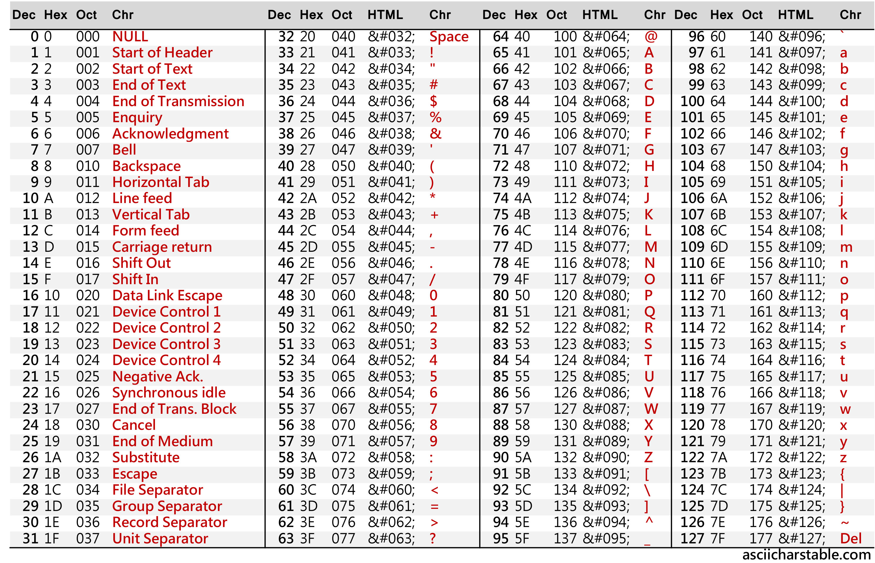
Tablica ascii
American Standard Code for Information Interchange – 8 bitowa tablica kodowa
Mapuje liczby z zakresu 0-127 na podstawowe znaki
Każdy znak posiada 8 bitowy kod

Slide 9
RGB – Red green blue
24 bitowy RGB lub BRG – każdy piksel jest reprezentowany przez trzy 8 bitowe liczby naturalne, określające kolejno barwę czerwoną, zieloną i niebieską

Slide 10
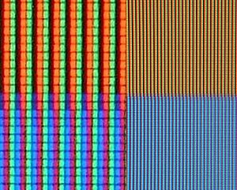
Widoczność pikseli

Slide 11
Dlaczego akurat RGB
Wyświetlanie obrazu związane jest z budową ludzkiego oka
3 rodzaje czopków (światłoczułe receptory) reagują na światło widzialne o długości
564-580 nm – barwa czerwona
534-545 nm – barwa zielona
420-440 nm – barwa niebieska

Slide 12
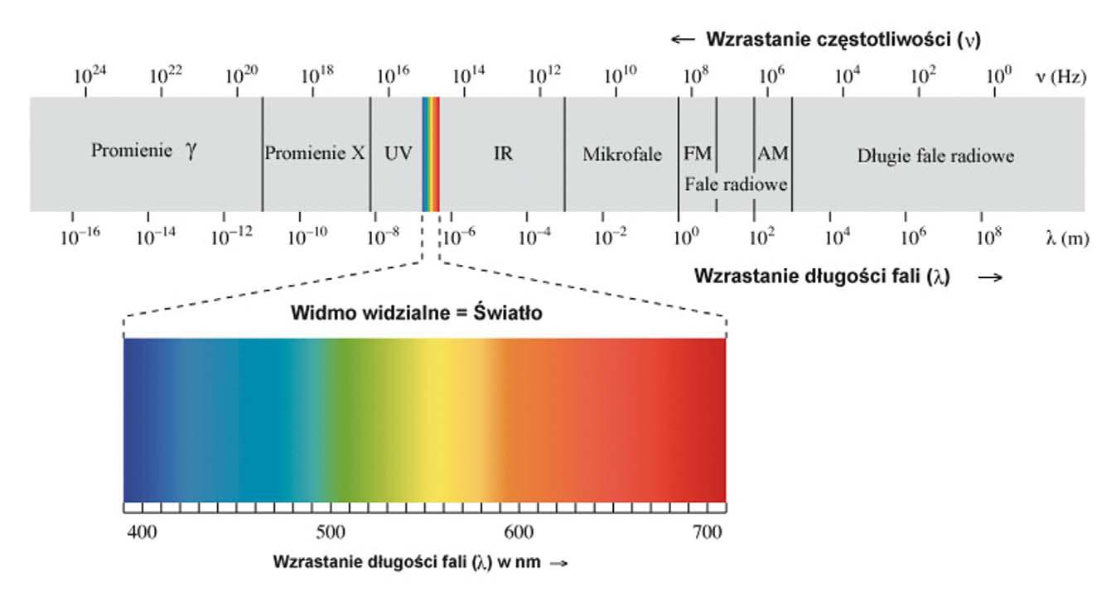

Slide 13
R G B
11111111 11111111 11111111
RGB(255, 255, 255)

Slide 14
RGB(254, 254, 254)
RGB(253, 253, 253)
RGB (153, 253, 253)

Slide 15

Obrazek przed ukryciem

Slide 16
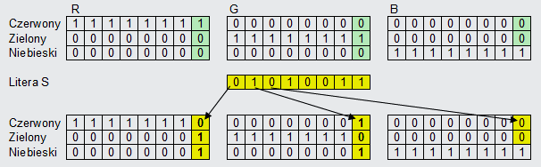
Ukrycie Litery S
S = 01010011

Slide 17
Obrazek po ukryciu litery S

Slide 18
Audio
Spektogram - wykres widma amplitudowego sygnału
Dźwięk słyszalny - 16 Hz do ok. 20 kHz
Ukrywanie danych pod częstotliwościami, których nie słyszymy
Formaty bezstratne takie jak FLAC czy WAV pomieszczą więcej informacji

